Slide 1
ASK DATA / BUSINESS SOLUTION
企业级智能问数平台业务解决方案｜产品V2.0能力与客户落地建议。
24页｜交流时长45—60分钟｜重点回答“适不适合客户、如何接入、是否安全、怎样验收、V2.0与V3.0边界”
汇报单位｜汇报人｜2026年8月
产品 V2.0 · V3.0 演进规划
Notes:
来源：03-产品V2.0业务方案与V3.0规划-客户交流版.md，第1页。所有文字与形状可在PowerPoint中编辑。

Slide 2
02
交流目标与议程
业务方案
业务问题与目标、产品方案、用户和管理能力、安全与部署、实施验收、V3.0拓展、待确认事项。
企业级智能问数平台
2 / 24
Notes:
来源：03-产品V2.0业务方案与V3.0规划-客户交流版.md，第2页。所有文字与形状可在PowerPoint中编辑。

Slide 3
03
客户常见业务挑战
业务方案
现状 / 基线
目标 / 演进
●
临时取数需求多、跨团队沟通周期长。
●
指标口径、机构范围、时间单位容易产生歧义。
●
报表、驾驶舱和数据平台入口分散。
●
数据权限、敏感信息和SQL执行风险高。
●
问数过程难追溯，问题发生后定位困难。
●
大模型应用需要进入企业治理和审计框架。
企业级智能问数平台
3 / 24
Notes:
来源：03-产品V2.0业务方案与V3.0规划-客户交流版.md，第3页。所有文字与形状可在PowerPoint中编辑。

Slide 4

04
解决方案定位
业务方案
架构说明
通过自然语言连接用户、业务指标和受控数据源，在确定性权限与SQL安全边界内完成查询，并输出可追溯的文本、表格和图表结果。
01
企业级智能问数平台
4 / 24
Notes:
来源：03-产品V2.0业务方案与V3.0规划-客户交流版.md，第4页。所有文字与形状可在PowerPoint中编辑。

Slide 5
05
业务架构
业务方案
架构说明
业务架构
01
企业级智能问数平台
5 / 24
Notes:
来源：03-产品V2.0业务方案与V3.0规划-客户交流版.md，第5页。所有文字与形状可在PowerPoint中编辑。

Slide 6
06
七层可信问数机制
业务方案
架构说明
L1请求接入、L2问题理解、L3意图参数、L4语义计划、L5资产映射、L6安全执行、L7事实回答。
01
企业级智能问数平台
6 / 24
Notes:
来源：03-产品V2.0业务方案与V3.0规划-客户交流版.md，第6页。所有文字与形状可在PowerPoint中编辑。

Slide 7
07
端到端执行时序
业务方案
架构说明
端到端执行时序
01
企业级智能问数平台
7 / 24
Notes:
来源：03-产品V2.0业务方案与V3.0规划-客户交流版.md，第7页。所有文字与形状可在PowerPoint中编辑。

Slide 8
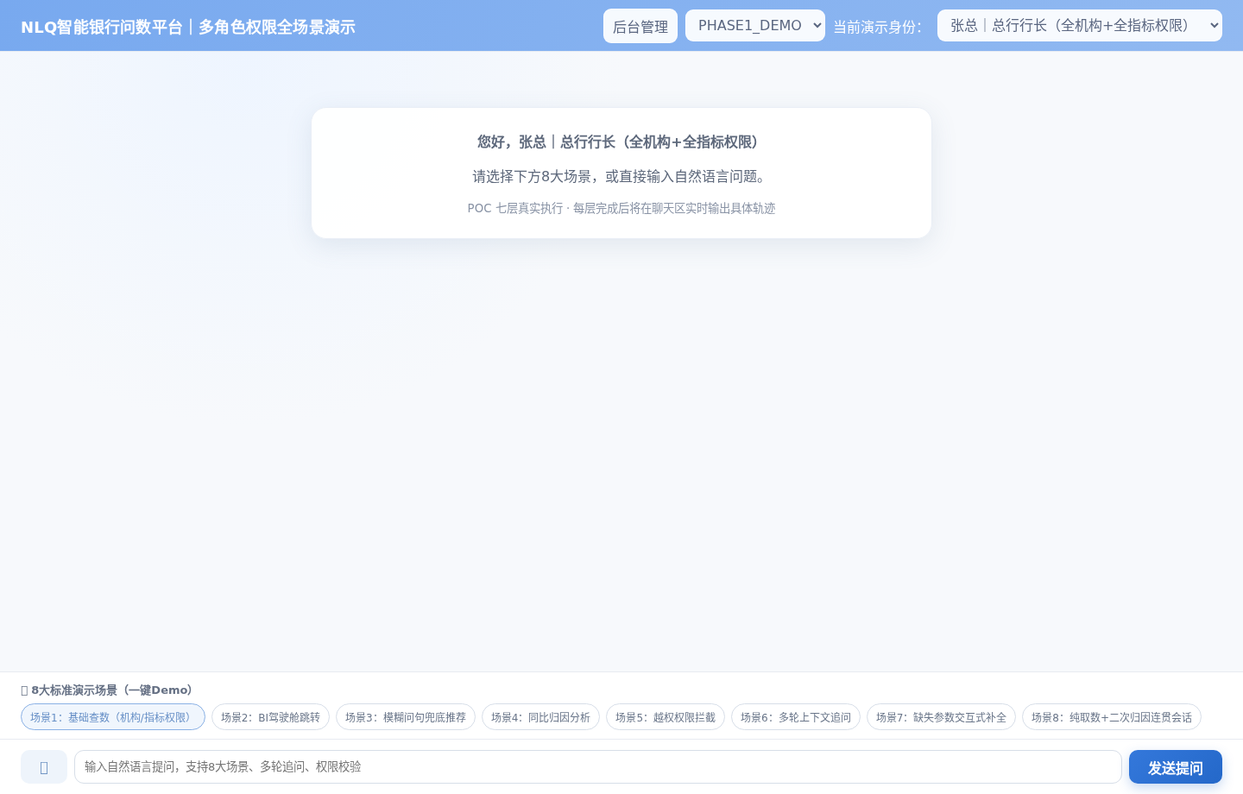
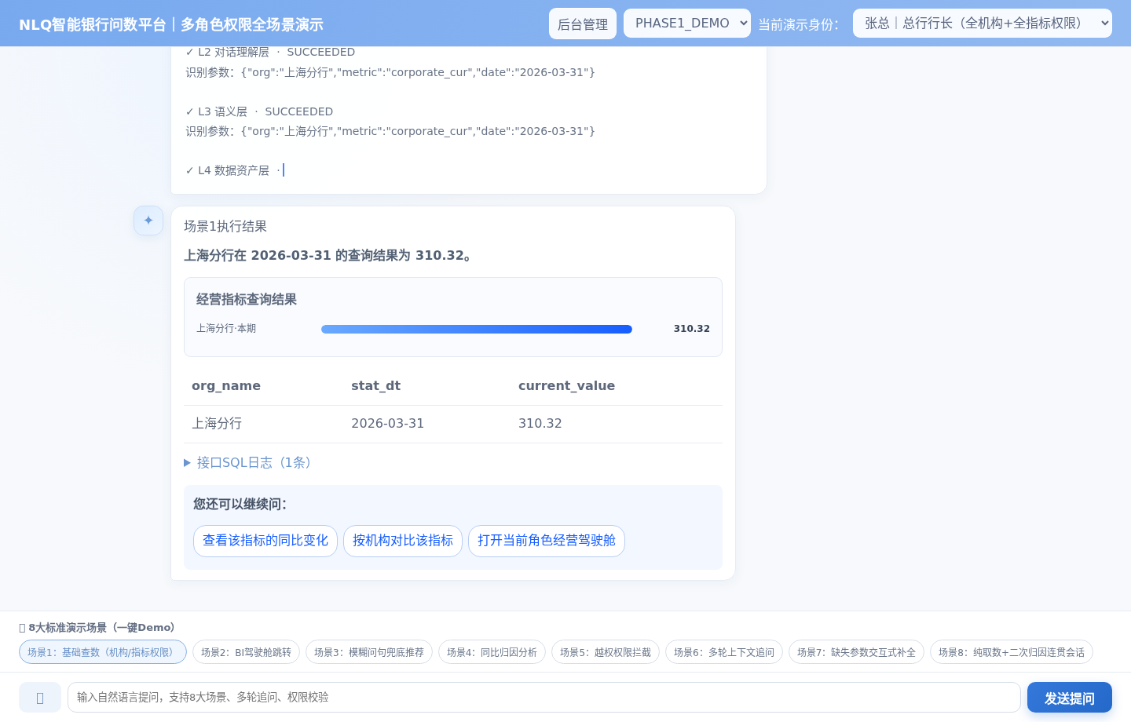
08
用户端功能全景
产品能力
自然语言与快捷场景提问。
多角色、按机构和数据范围问数。
七层轨迹和流式回答。
表格、图表、SQL记录与结果引用。
演示环境 / 演示数据
企业级智能问数平台
8 / 24
Notes:
来源：03-产品V2.0业务方案与V3.0规划-客户交流版.md，第8页。所有文字与形状可在PowerPoint中编辑。

Slide 9
09
标准业务场景
产品能力
架构说明
基础指标、驾驶舱导航、同比环比、趋势分析、机构排名、多指标组合、明细下钻、缺参/权限/异常引导。
01
企业级智能问数平台
9 / 24
Notes:
来源：03-产品V2.0业务方案与V3.0规划-客户交流版.md，第9页。所有文字与形状可在PowerPoint中编辑。

Slide 10
10
典型问数案例
业务方案
本页要点
01
示例：“查询2026年3月各分行零售贷款同比变化。”
02
识别时间、指标、机构和同比意图。
03
校验当前用户机构范围及指标权限。
04
映射已发布资产，生成并校验参数化SQL。
05
返回业务结论、结果表格、图表和追问建议。
企业级智能问数平台
10 / 24
Notes:
来源：03-产品V2.0业务方案与V3.0规划-客户交流版.md，第10页。所有文字与形状可在PowerPoint中编辑。

Slide 11
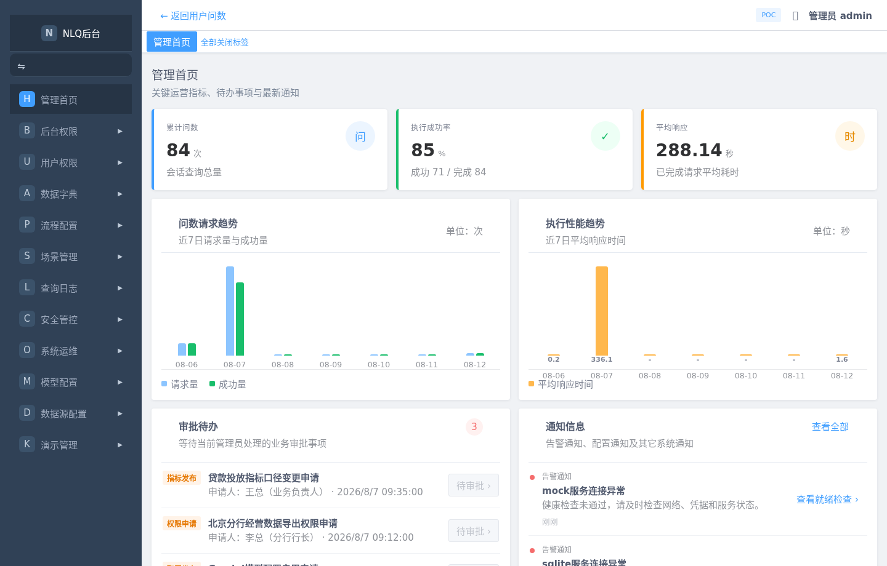
11
管理端核心能力
产品能力
组织权限、资产指标、场景模板、模型数据源、审批发布、运行监控与审计。
演示环境 / 演示数据
企业级智能问数平台
11 / 24
Notes:
来源：03-产品V2.0业务方案与V3.0规划-客户交流版.md，第11页。所有文字与形状可在PowerPoint中编辑。

Slide 12
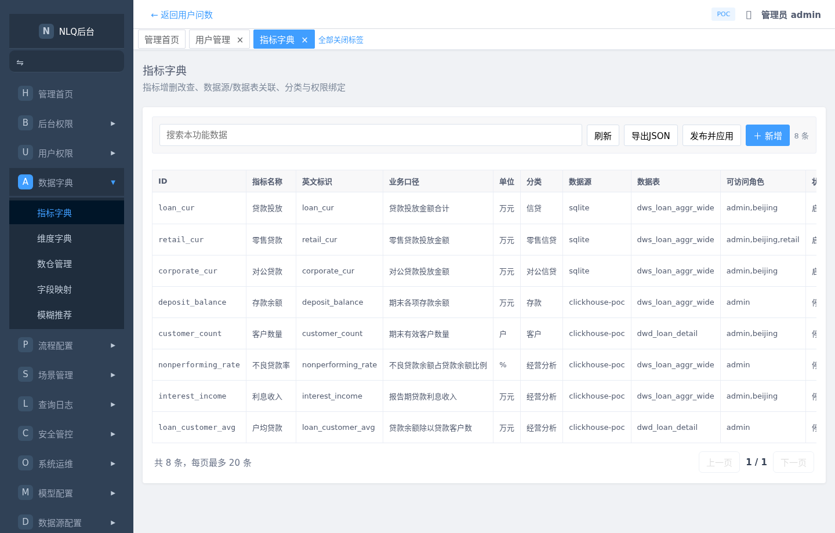
12
数据资产与指标配置
产品能力
本页要点
01
数据源、表、字段及敏感等级。
02
指标、维度、口径、同义词和血缘。
03
指标到表字段及SQL模板映射。
04
场景、参数、推荐问题和回答话术。
05
版本、审批、发布和新会话生效。
企业级智能问数平台
12 / 24
Notes:
来源：03-产品V2.0业务方案与V3.0规划-客户交流版.md，第12页。所有文字与形状可在PowerPoint中编辑。

Slide 13
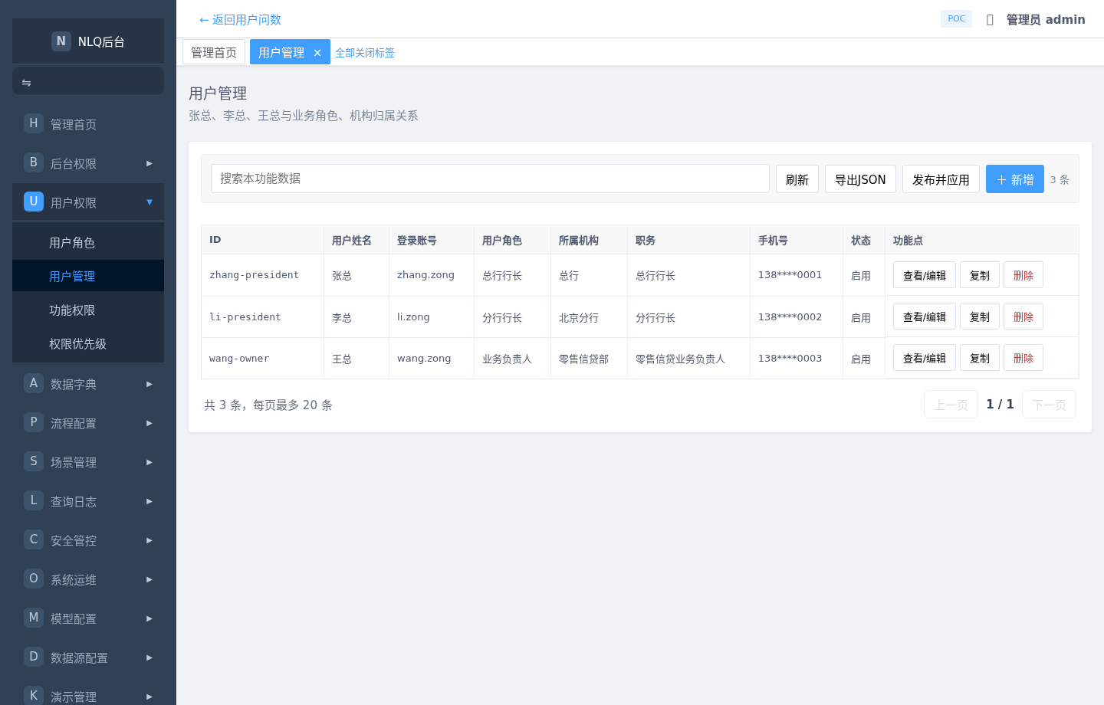
13
身份权限与安全治理
客户适配
对接企业统一认证和组织属性。
功能、指标、表、字段和机构范围授权。
权限快照、变更失效和拒绝优先。
SQL AST检查、只读白名单、行数/时间/扫描限制。
演示环境 / 演示数据
企业级智能问数平台
13 / 24
Notes:
来源：03-产品V2.0业务方案与V3.0规划-客户交流版.md，第13页。所有文字与形状可在PowerPoint中编辑。

Slide 14
14
技术架构
客户适配
架构说明
技术架构
01
企业级智能问数平台
14 / 24
Notes:
来源：03-产品V2.0业务方案与V3.0规划-客户交流版.md，第14页。所有文字与形状可在PowerPoint中编辑。

Slide 15
15
网络部署参考
客户适配
架构说明
数据源和查询执行留在银行内网；模型可采用内网私有化部署，也可通过DMZ模型安全出口调用银行批准的外部服务。外部模型不直连内部数据源，出网内容须经过最小化、脱敏、DLP、白名单和审计控制。
01
企业级智能问数平台
15 / 24
Notes:
来源：03-产品V2.0业务方案与V3.0规划-客户交流版.md，第15页。所有文字与形状可在PowerPoint中编辑。

Slide 16
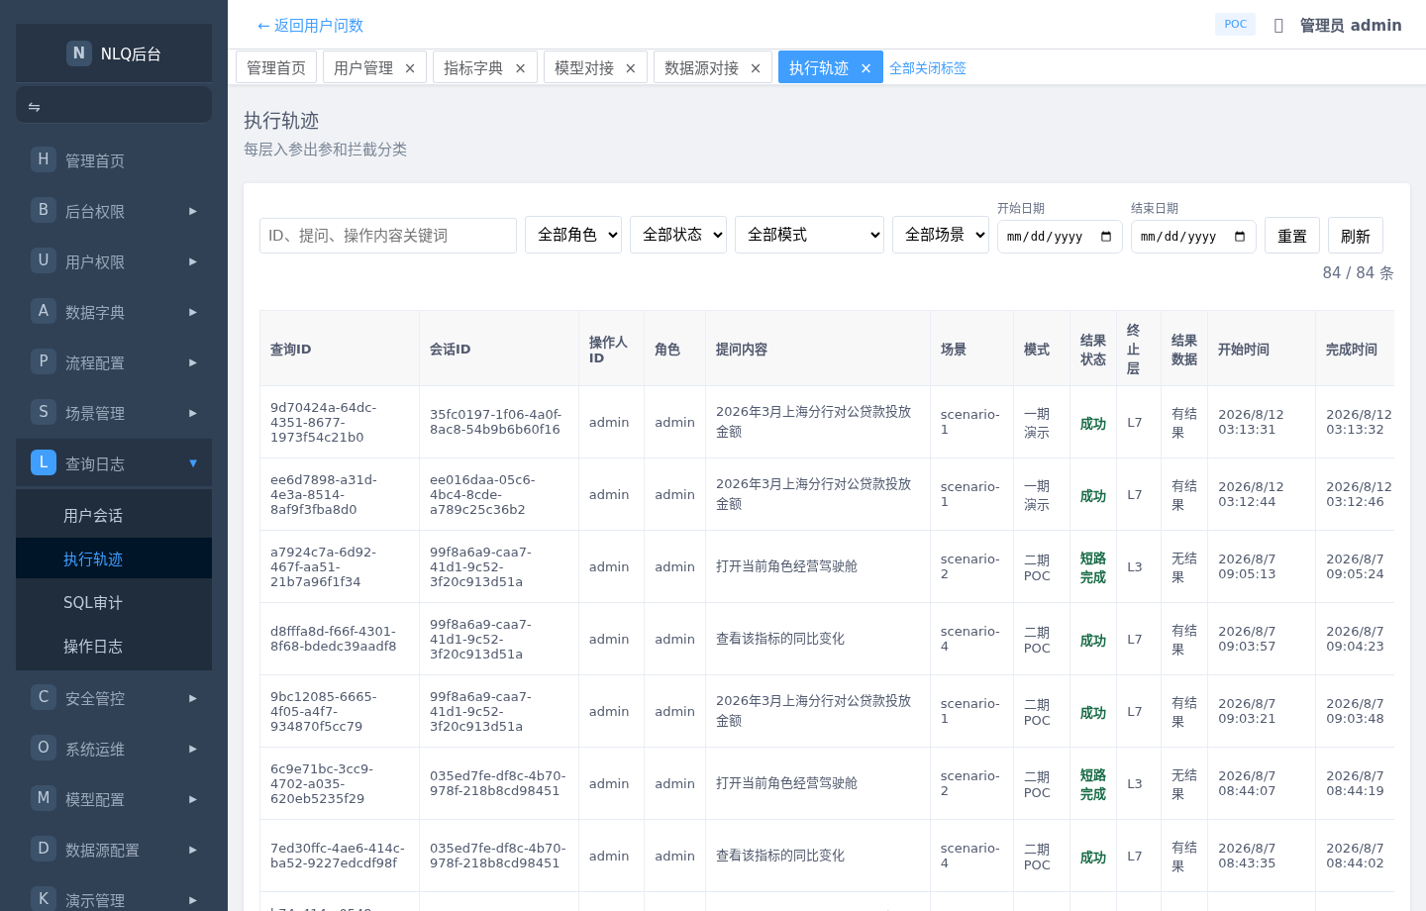
16
运维、可靠性与恢复
客户适配
本页要点
01
请求、层、SQL、Provider、结果及Trace关联。
02
队列、并发、超载快速拒绝与重试提示。
03
SSE断线续传、取消传播与最终态同步。
04
Prometheus指标、告警规则和安全通知适配。
05
配置、数据库、程序和秘密恢复材料组成完整恢复包。
企业级智能问数平台
16 / 24
Notes:
来源：03-产品V2.0业务方案与V3.0规划-客户交流版.md，第16页。所有文字与形状可在PowerPoint中编辑。

Slide 17
17
产品基线与客户验收边界
客户适配
产品基线已有/进行中：功能、契约、跨服务E2E、安全测试、迁移恢复、短时容量及30分钟峰值；8小时长稳与发布审查按计划完成。
客户项目必须验证
真实认证、真实模型与数据库、网络与证书、指标SQL对账、客户容量SLA、安全扫描、灾备演练、业务签字。
企业级智能问数平台
17 / 24
Notes:
来源：03-产品V2.0业务方案与V3.0规划-客户交流版.md，第17页。所有文字与形状可在PowerPoint中编辑。

Slide 18
18
客户实施与验收路径
客户适配
架构说明
调研与差距分析；2. 环境和适配设计；3. 数据资产/权限/场景配置；4. 联调和黄金问题对账；5. 试运行、容量安全灾备验证；6. 业务签字与上线回滚窗口。
01
企业级智能问数平台
18 / 24
Notes:
来源：03-产品V2.0业务方案与V3.0规划-客户交流版.md，第18页。所有文字与形状可在PowerPoint中编辑。

Slide 19
19
V2.0系统架构与交付边界
业务方案
架构说明
产品基线说明
01
Java控制面负责企业入口、身份权限、配置审批、发布回滚、运行主记录和审计。
02
Python执行面负责固定七层问数链路；模型只参与L2理解和L7解读。
03
当前主要通过已发布指标与字段映射、受控SQL模板连接结构化数据源。
04
企业级智能问数平台
19 / 24
Notes:
来源：03-产品V2.0业务方案与V3.0规划-客户交流版.md，第19页。所有文字与形状可在PowerPoint中编辑。

Slide 20
20
V2.0与V3.0定位变化
演进规划
对比维度 | V2.0产品基线 | V3.0规划能力
产品定位 | 安全可信自然语言问数平台 | 领域智能分析与决策协同平台
触发入口 | 用户主动提问 | 提问、订阅预警、智能报告和分析智能体
任务形态 | 一问一查或少量多SQL | 一问多查、多步骤、多数据源计划DAG
业务组织 | 场景、指标和模板配置 | 领域能力包及可审批版本
数据范围 | 结构化数据库为主 | 数据库、业务API、文档、知识图谱和实时数据
结果输出 | 事实、表格、图表和追问 | 综合结论、异常归因、预测、证据和建议
治理重点 | 权限、SQL安全、事实一致性、审计 | 跨域授权、任务完整性、证据链和人工确认
企业级智能问数平台
20 / 24
Notes:
来源：03-产品V2.0业务方案与V3.0规划-客户交流版.md，第20页。所有文字与形状可在PowerPoint中编辑。

Slide 21
21
七层逐层演进对比
演进规划
层级 | V2.0产品基线 | V3.0规划能力
L1 | 请求封装、输入预检、会话和版本绑定 | 接入对话、订阅、预警、报告及智能体任务
L2 | 要素提取、上下文、缺参歧义、权限合规初检 | 识别领域、能力、跨域需求及候选能力
L3 | 口径归一、意图路由和语义查询计划 | 综合问题拆解、任务依赖、路径和完整性要求
L4 | 数据源、表、字段和指标映射 | 授权API、文档、知识和实时数据资产匹配
L5 | SQL模板及单/多SQL计划 | SQL/API/计算/检索组成的版本化计划DAG
L6 | SQL安全、数据范围注入和受控执行 | 串并行、限流、重试、取消、质量和部分成功
L7 | 基于执行事实生成摘要、图表和归因 | 证据化结论、异常、预测、未核实项及建议
企业级智能问数平台
21 / 24
Notes:
来源：03-产品V2.0业务方案与V3.0规划-客户交流版.md，第21页。所有文字与形状可在PowerPoint中编辑。

Slide 22
22
V3.0七层规划架构与边界
演进规划
规划说明
L1交互与任务接入、L2领域理解、L3语义规划、L4可信资产匹配、L5查询与任务编排、L6执行与治理、L7证据化分析与决策辅助。
01
治理边界
02
模型不能裁决权限、绕过安全或创建未发布的跨域调用关系。
03
L7只基于成功结果；权限不足、数据缺失和关键任务失败必须显著披露。
04
V3.0 规划能力
企业级智能问数平台
22 / 24
Notes:
来源：03-产品V2.0业务方案与V3.0规划-客户交流版.md，第22页。所有文字与形状可在PowerPoint中编辑。

Slide 23
23
V3.0后续拓展
演进规划
规划说明
主动发现：异常监测、预警和订阅推送。
01
深度分析：根因归因、对比诊断和预测趋势。
02
内容生产：日报、周报、月报和会议材料。
03
智能体：专项分析Agent、多步骤任务和人工审批。
04
V3.0 规划能力
企业级智能问数平台
23 / 24
Notes:
来源：03-产品V2.0业务方案与V3.0规划-客户交流版.md，第23页。所有文字与形状可在PowerPoint中编辑。

Slide 24
24
待确认事项与下一步
演进规划
业务输入：目标用户、优先场景、指标口径、黄金问题、验收标准。
01
02
03
技术输入
治理输入
建议下一步
数据库、模型、认证、网络、KMS、部署、监控、容量、灾备。
数据权限、敏感分级、审批组织、日志及结果保留期。
完成调研表 → 选择3—5个高价值场景 → 建立黄金问题与预期结果 → 输出差距分析和试点计划。
企业级智能问数平台
24 / 24
Notes:
来源：03-产品V2.0业务方案与V3.0规划-客户交流版.md，第24页。所有文字与形状可在PowerPoint中编辑。

